Slide 1

UniRide
19120114 – Lê Bảo Chấn Phát • 19120383 – Huỳnh Tấn Thọ • 19120426 – Phan Đặng Diễm Uyên
• 19120496 – Trần Thị Khánh Duyên • 19120573 – Huỳnh Nguyễn Thị Lựu

Slide 2



Giới thiệu
Đặt xe
include
Tìm kiếm chuyến xe
Chọn vai trò
Tạo chuyến xe
Xác nhận chuyến xe

Slide 3
Prototype giấy

Slide 4
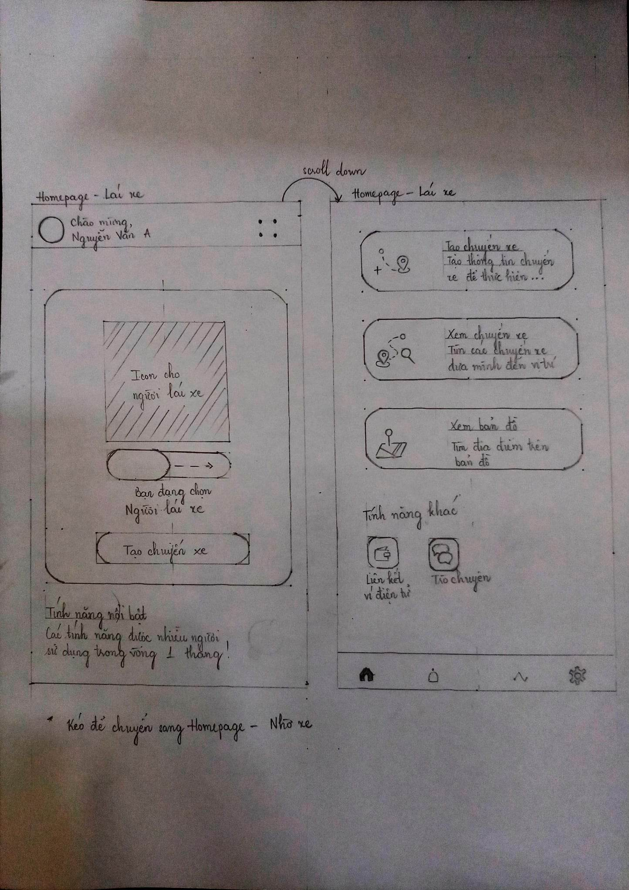
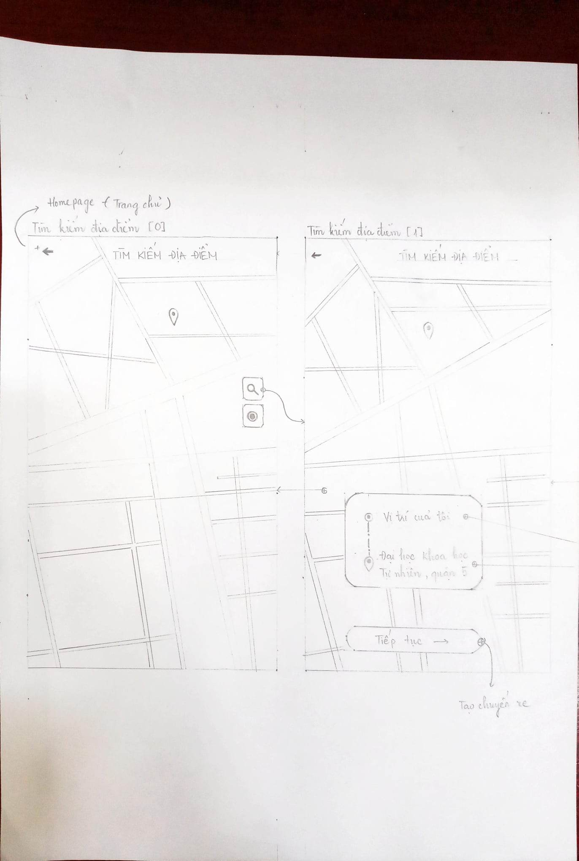
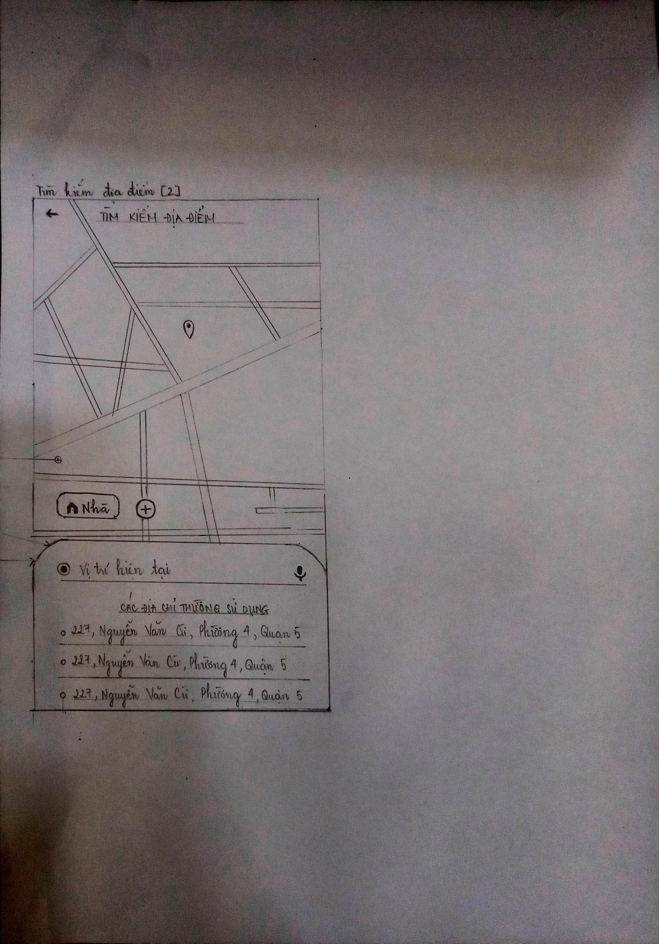
Tìm kiếm địa điểm

Slide 5
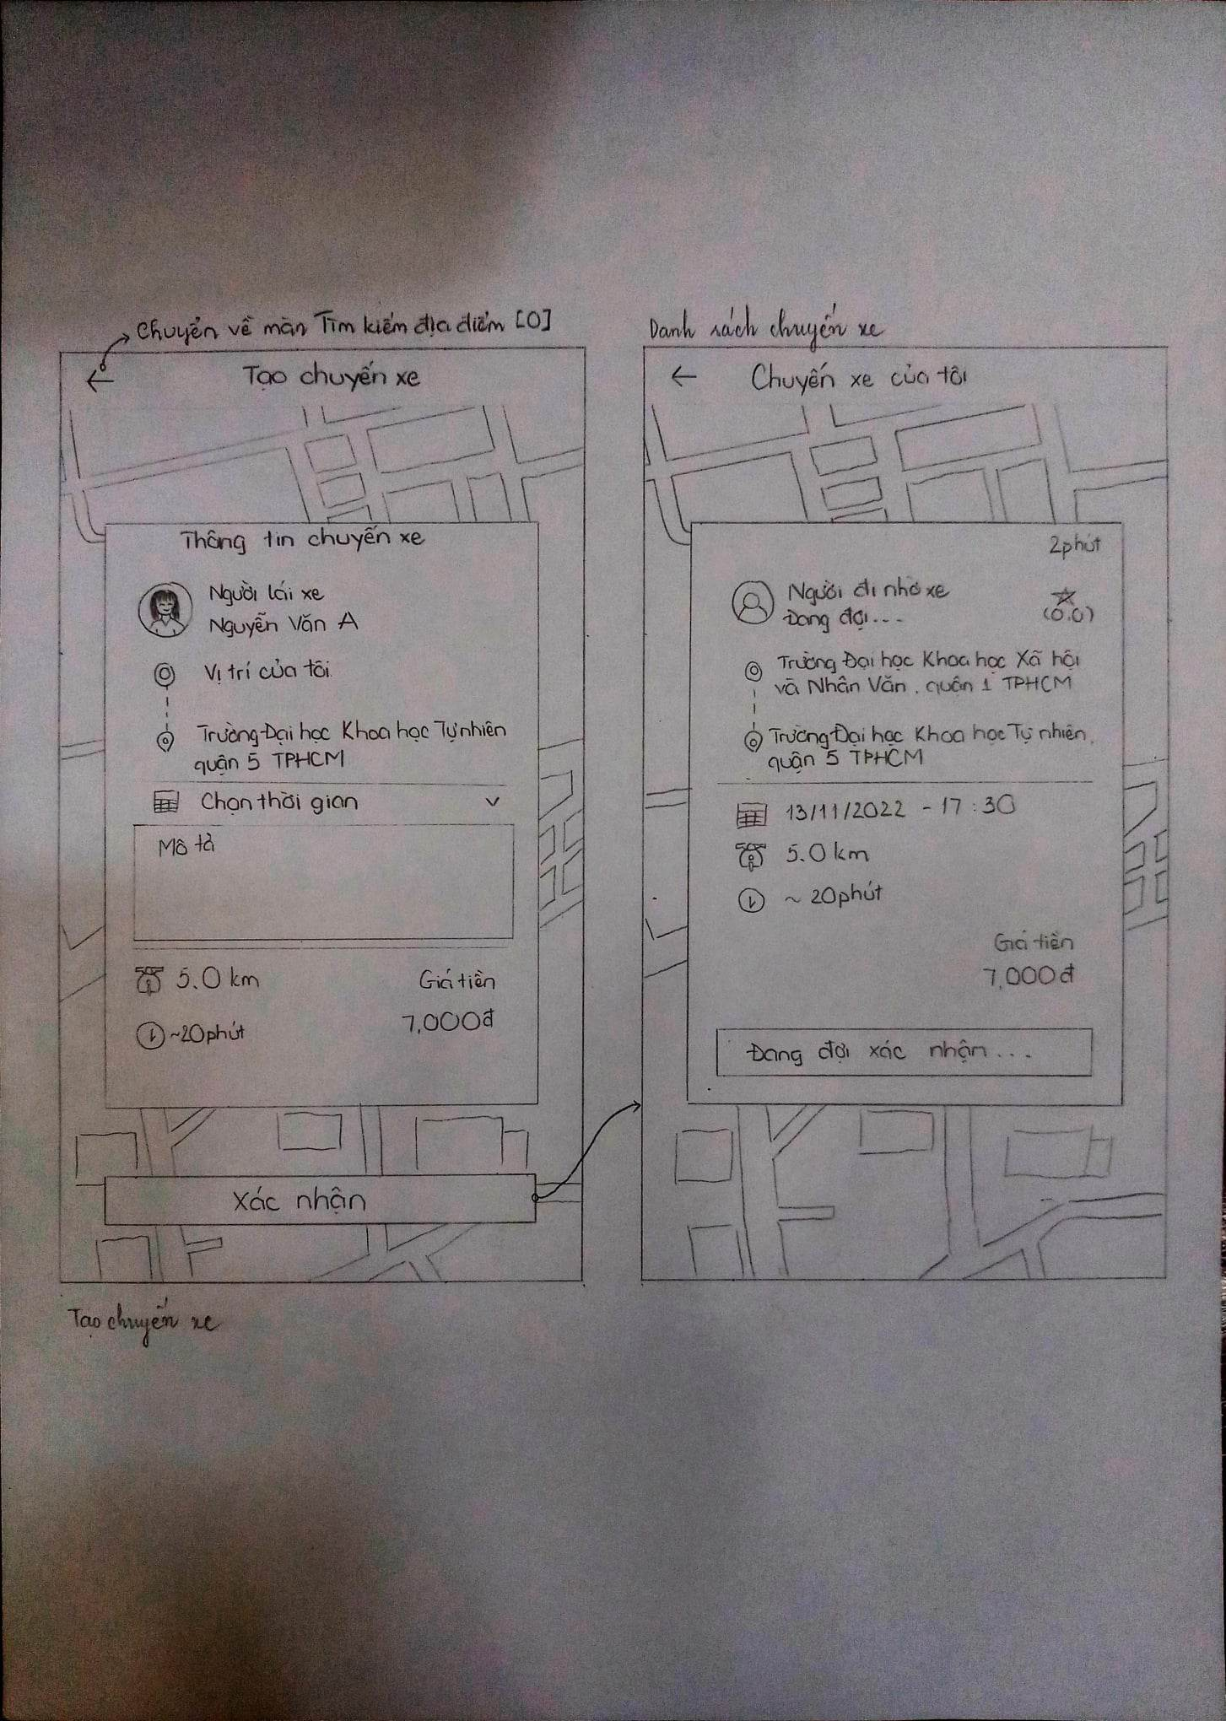
Tạo chuyến

Slide 6
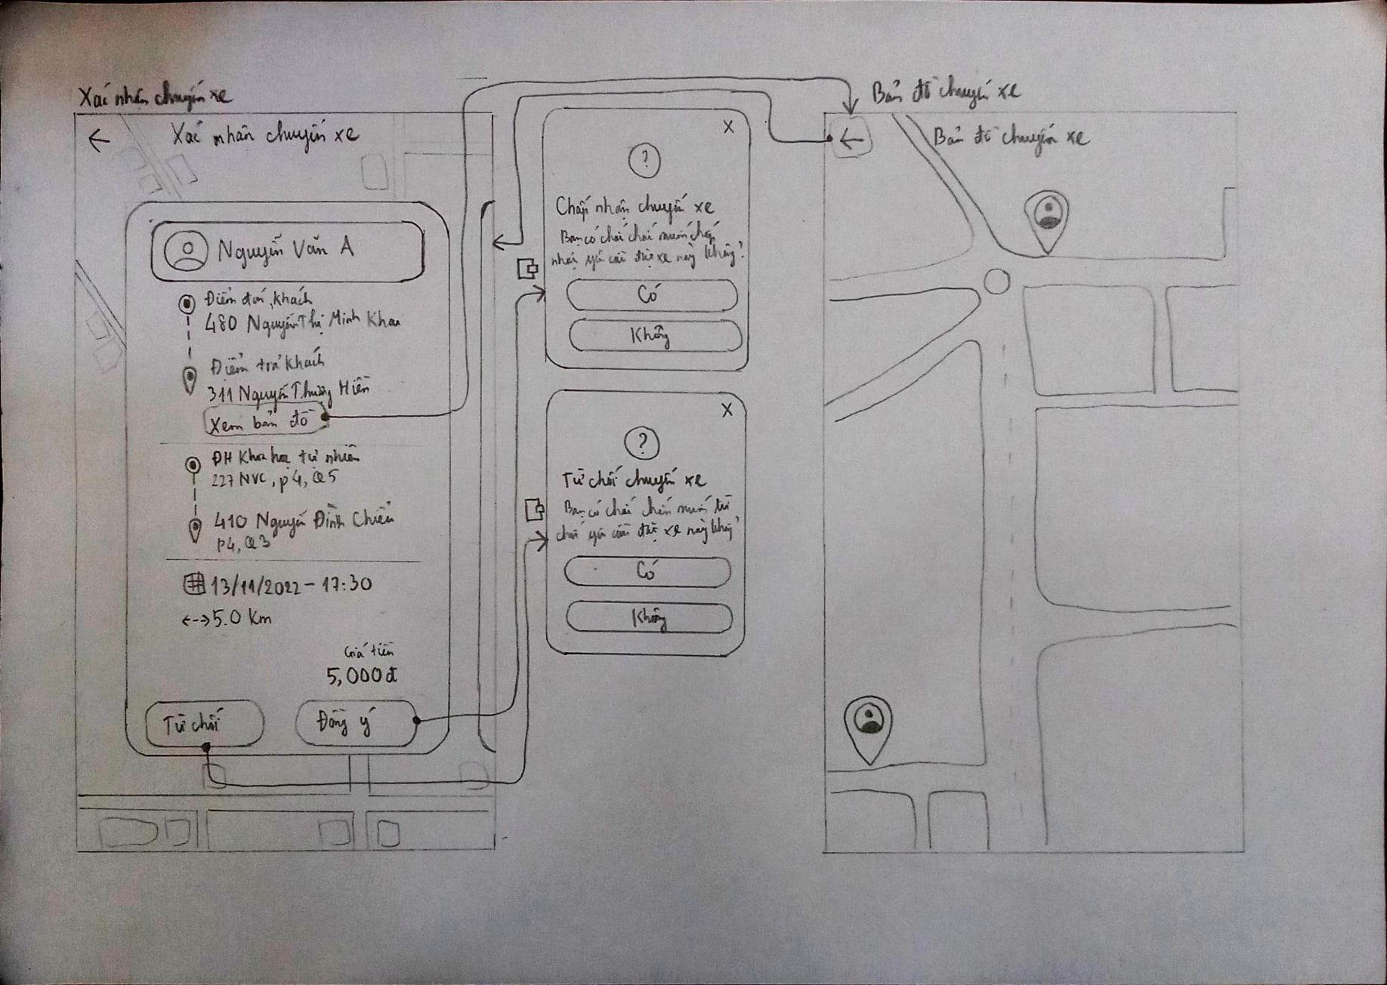
Xác nhận chuyến xe

Slide 7
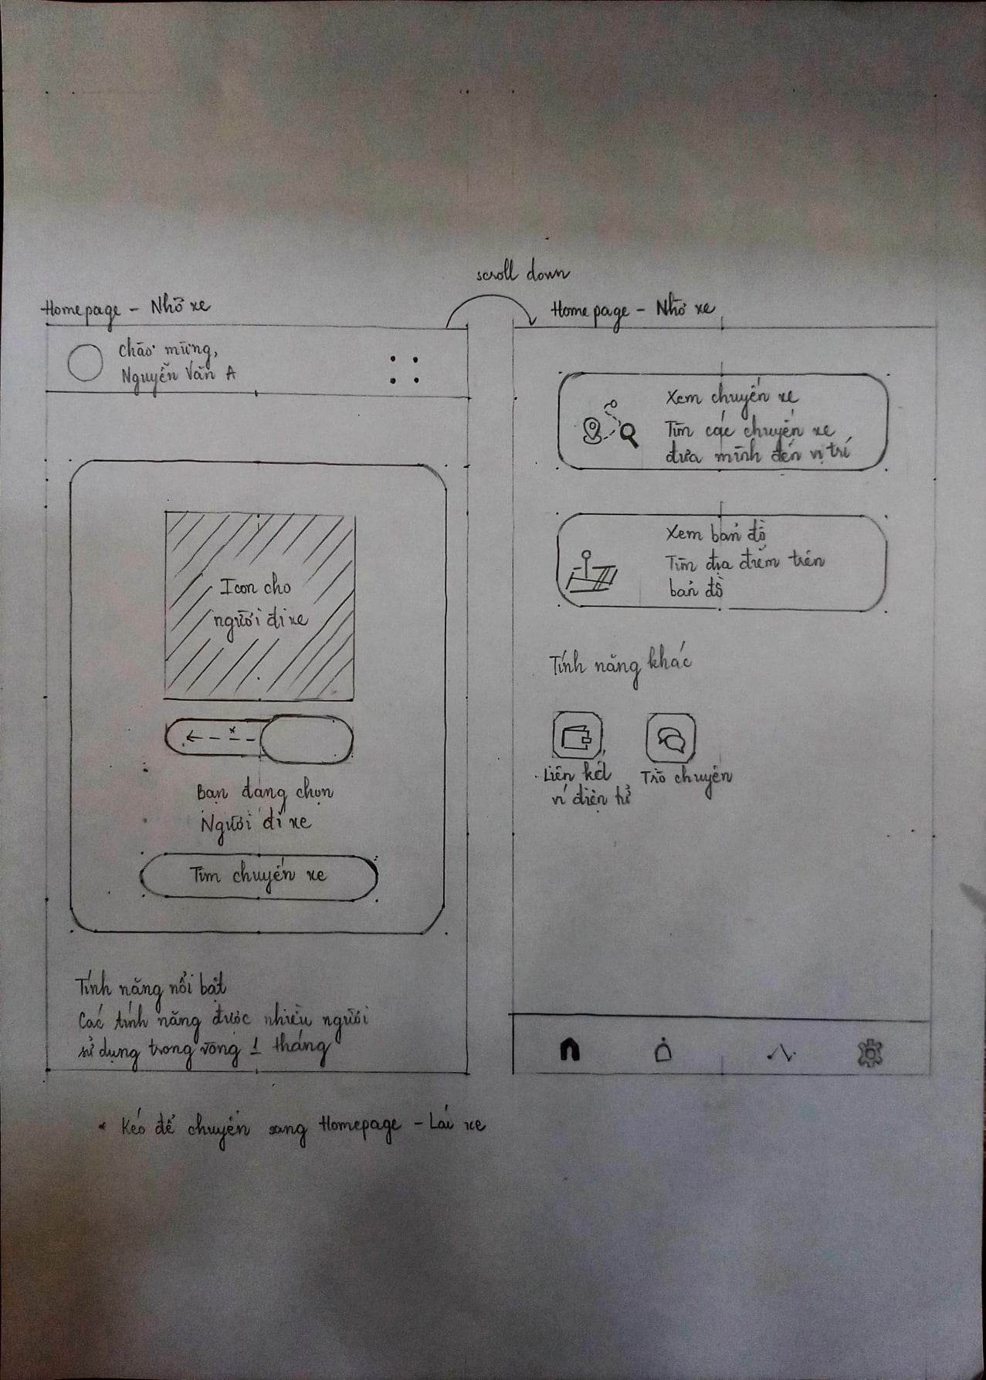
Homepage – Người đi nhờ

Slide 8
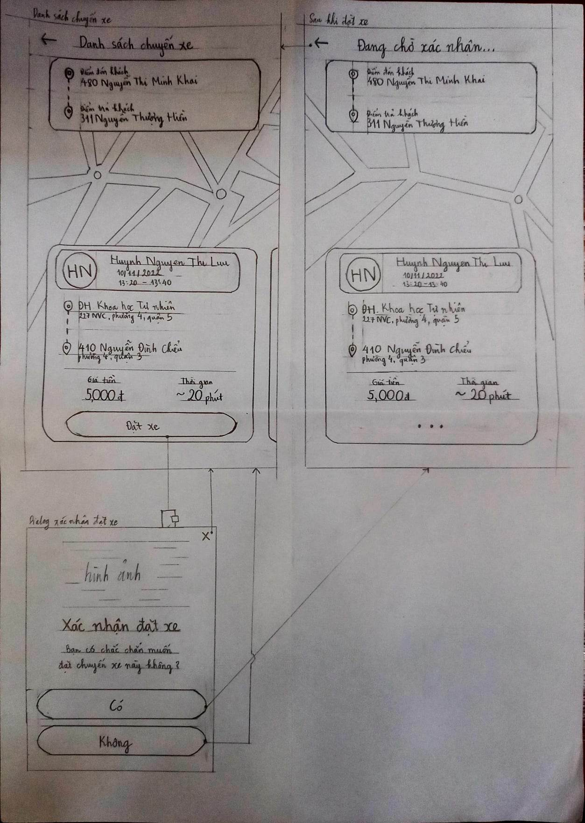
Đặt xe

Slide 9
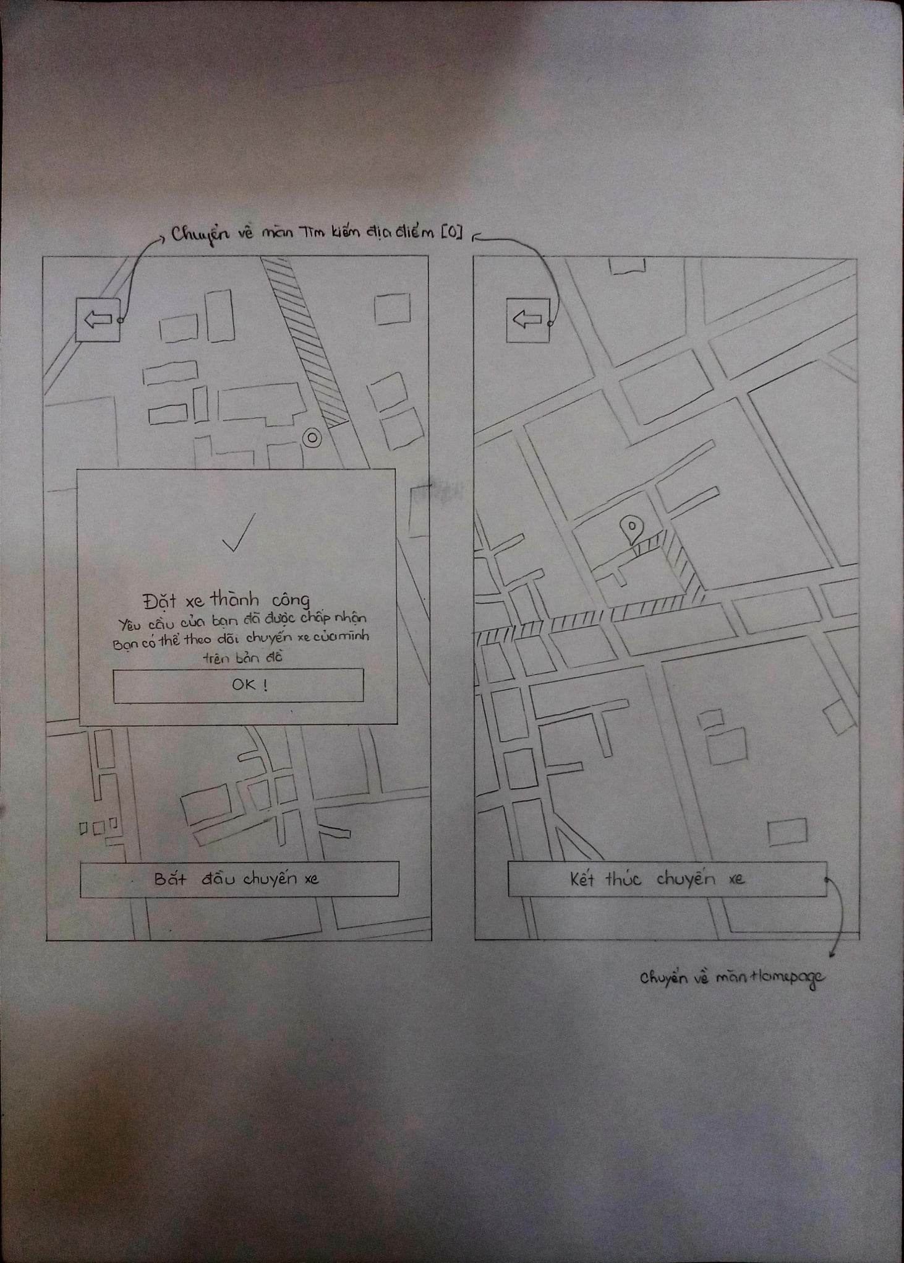
Theo dõi hành trình

Slide 10
Figma

Slide 11
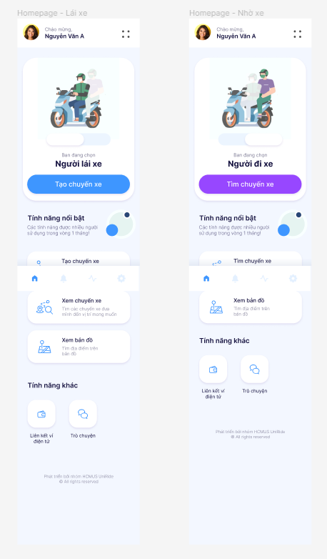
Chọn vai trò

Slide 12
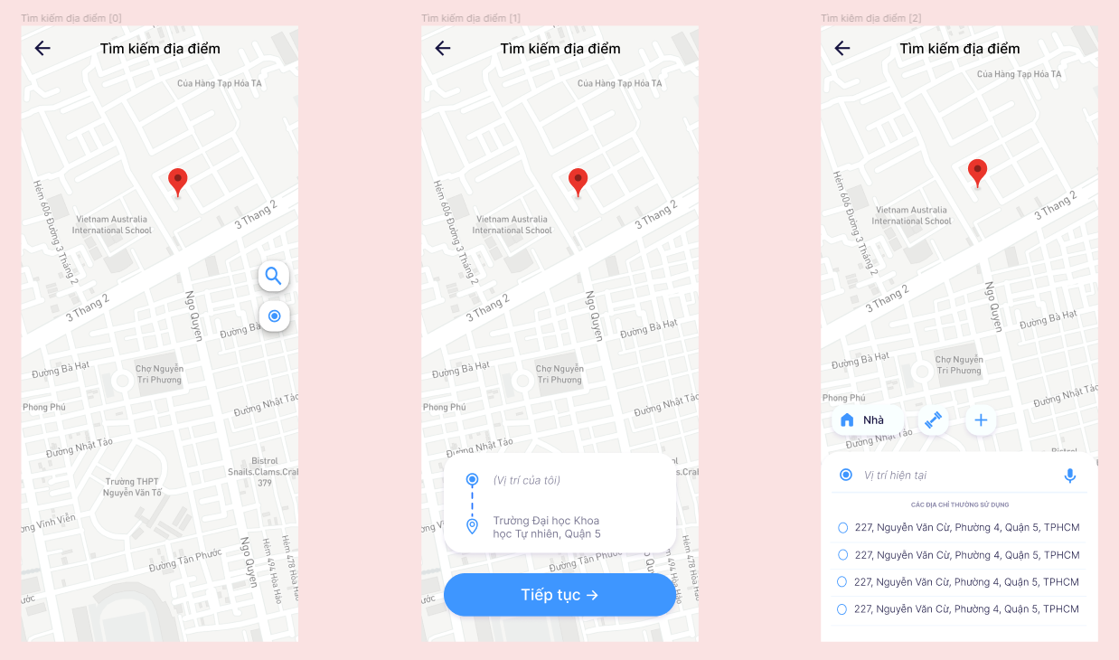
Tìm kiếm địa điểm

Slide 13
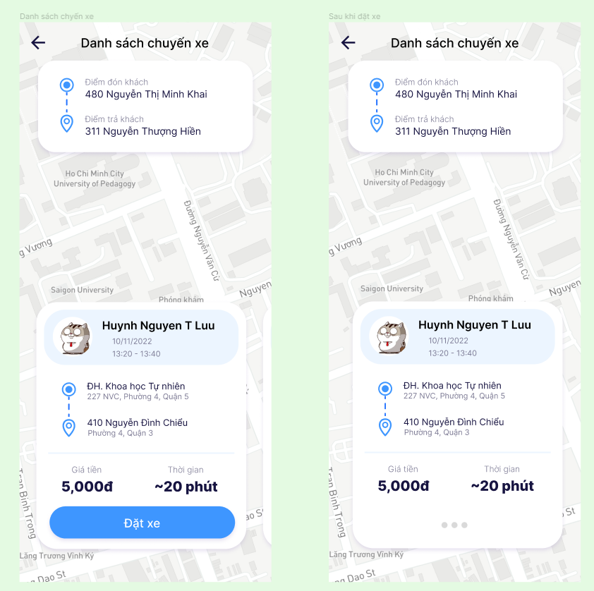
Đặt chuyến xe

Slide 14
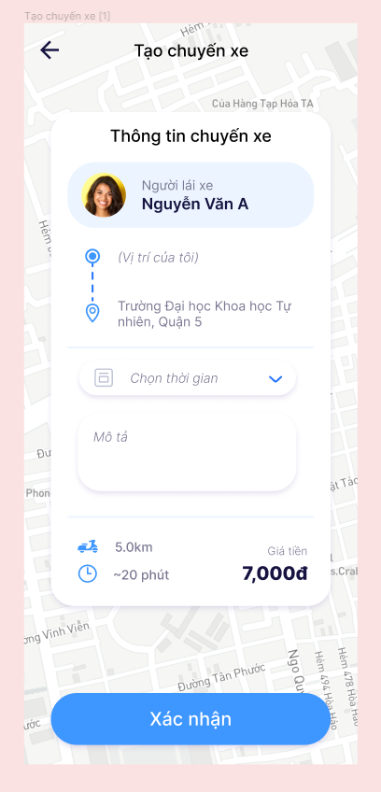
Tạo chuyến xe

Slide 15
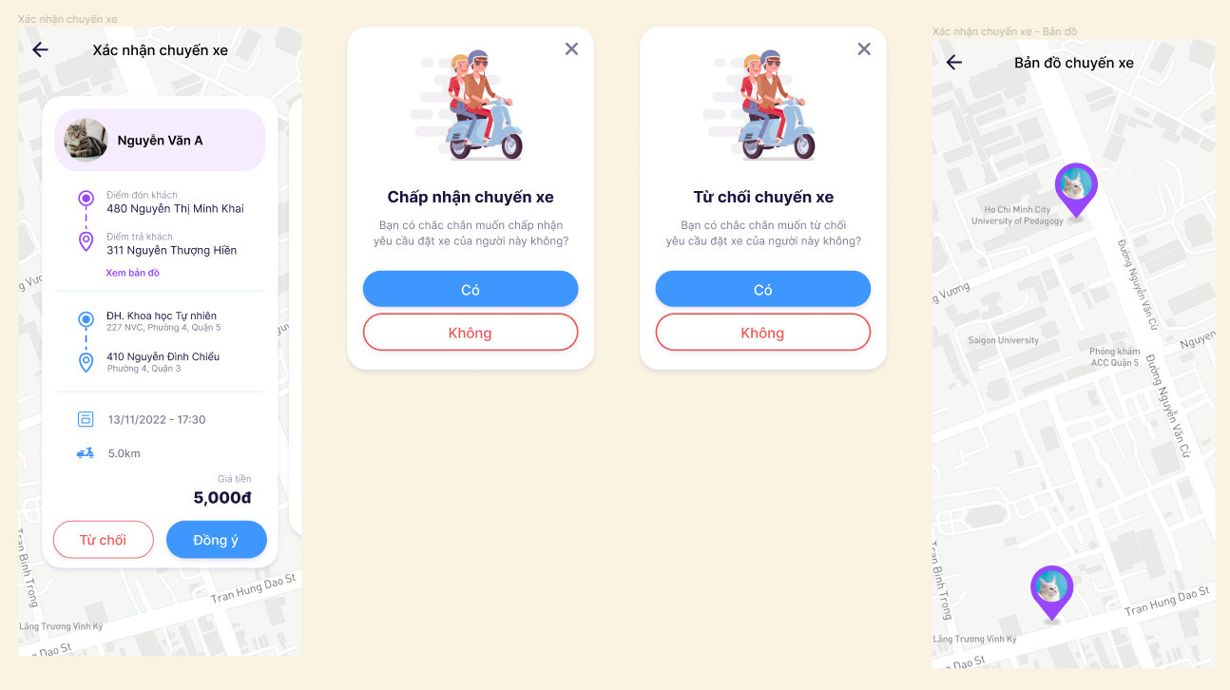
Xác nhận chuyến xe

Slide 16

Discussion

Slide 17
The End

